Slide 1
Electrónica Aplicada II
Prof. Titula Ing. Eduardo A González
AMPLIFICADORES OPERACIONALES
APLICACIONES BÁSICAS

Slide 2
AMPLIFICADORES OPERACIONALES
Objetivos
1- Comprender el principio de funcionamiento de los circuitos básicos con amplificadores operacionales y definir sus métodos de análisis y diseño.
2- Adquirir los conocimientos mínimos indispensables para la selección mas adecuada de un amplificador operacional en función del circuito a diseñar.
Notes:
eeeeeee

Slide 3
Aplicaciones Básicas
Las mas usuales son:
a) Configuración amplificadora noinversora
b) Configuración seguidora.
c) Configuración amplificadora inversora
d) Sumador inversor y no inversor
e) Restador o amplificador diferencial
f) Circuito integrador
g) Circuito derivador
h) Circuitos con diodos

Slide 4
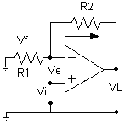
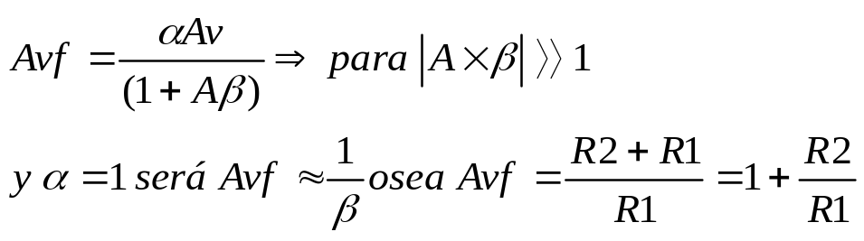

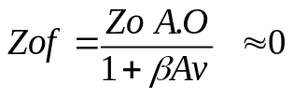
Aplicaciones Básicas de los amplificadores Operacionales.
Amplificador no-inversor

Slide 5
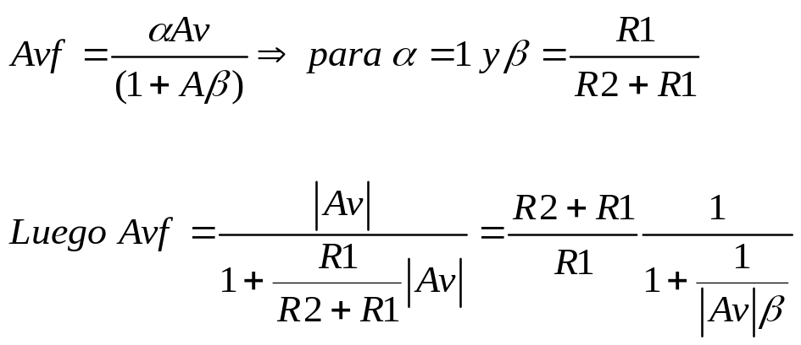
Aplicaciones Básicas de los amplificadores Operacionales.
Amplificador no-inversor
Sin se supone la ganancia Av del A.O es finita se tendrá:

Slide 6
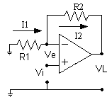
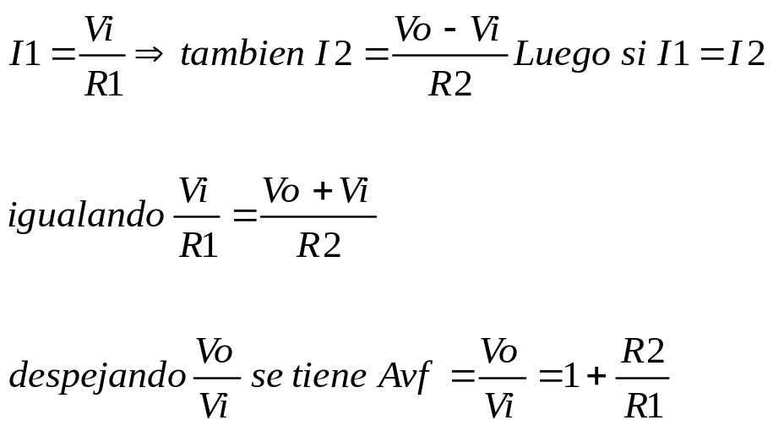
Aplicaciones Básicas de los amplificadores Operacionales.
Amplificador no-inversor
Una forma mas práctica es suponer que Ve=0 e Ie=0 y se tendrá:

Slide 7
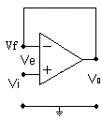
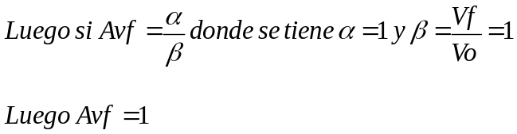
Aplicaciones Básicas de los amplificadores Operacionales.
Seguidor de tensión de ganancia 1
Alta impedancia de entrada, se usa para adaptar impedancia.
Si se supone que Ve=0 e Ie=0 y se tendrá:

Slide 8
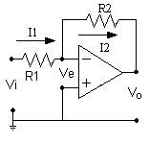
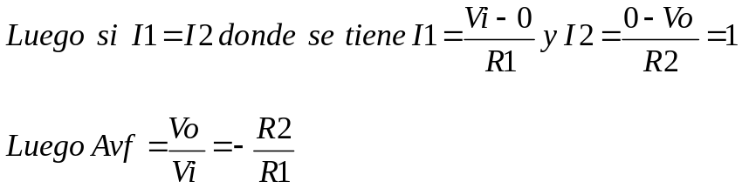
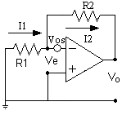
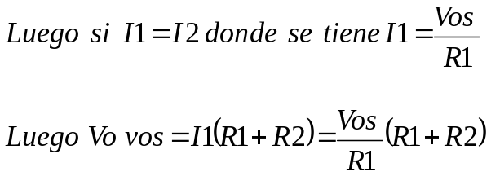
Aplicaciones Básicas de los amplificadores Operacionales.
Amplificador inversor.
Si se supone que Ve=0 e Ie=0 y se tendrá:
Efecto de la tensión de Vos sobre las configuraciones inversoras y noinversoras
Si se supone que Vi=0 los dos circuitos quedan iguales y si se hace Ib=0 se tendrá.
Efecto de la tensión de Vos esta fijado por la ganancia noinversoras

Slide 9
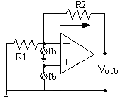

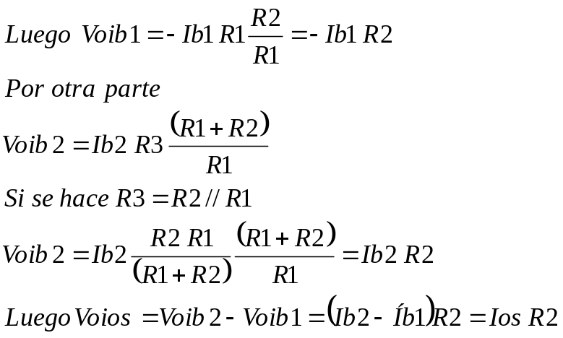
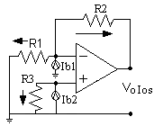
Aplicaciones Básicas de los amplificadores Operacionales.
Efecto de las corrientes de polarización Ib y de off set Ios sobre las configuraciones inversoras y no-inversoras.
Si se supone que Vi=0 los dos circuitos quedan iguales y si se considera que la Ib de la no inversora no tiene efecto dado que no produce circulación por alguna resistencia externa.

Slide 10
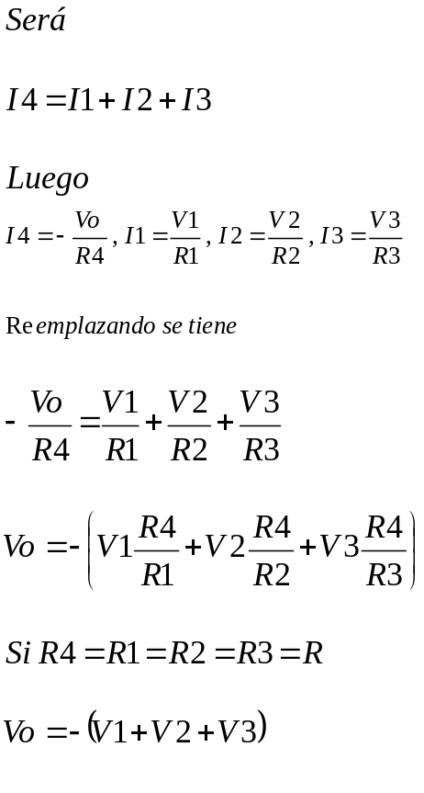
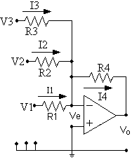
Aplicaciones Básicas de los amplificadores Operacionales.
Amplificador sumador en configuración inversora.
Si se supone que Ve=0 y que Ib = 0 se puede hacer el siguiente análisis aplicado ley de KIrchoff.

Slide 11
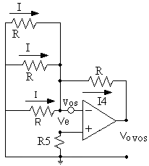
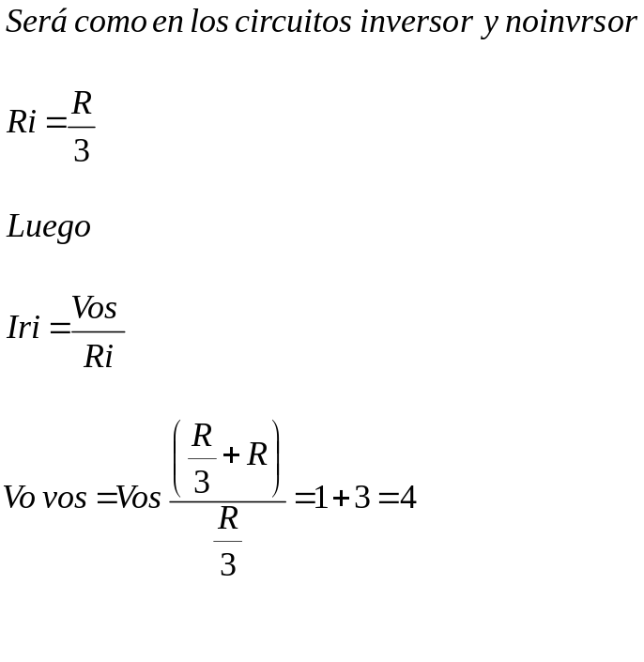

Aplicaciones Básicas de los amplificadores Operacionales.
Efecto de las tensión de off set Vos sobre el circuito sumador inversor.
Si se supone que V1=V2=V3=0 y si además se considera que la Ib=0 se tiene que.
Se puede ver que a medida que el numero de entradas aumenta el efecto de la Vos empeora mas alla de la ganancia de cada entrada.
Para el acso de la corriente de polarización el análisis es el mismo que antes ose que se debe hacer.

Slide 12
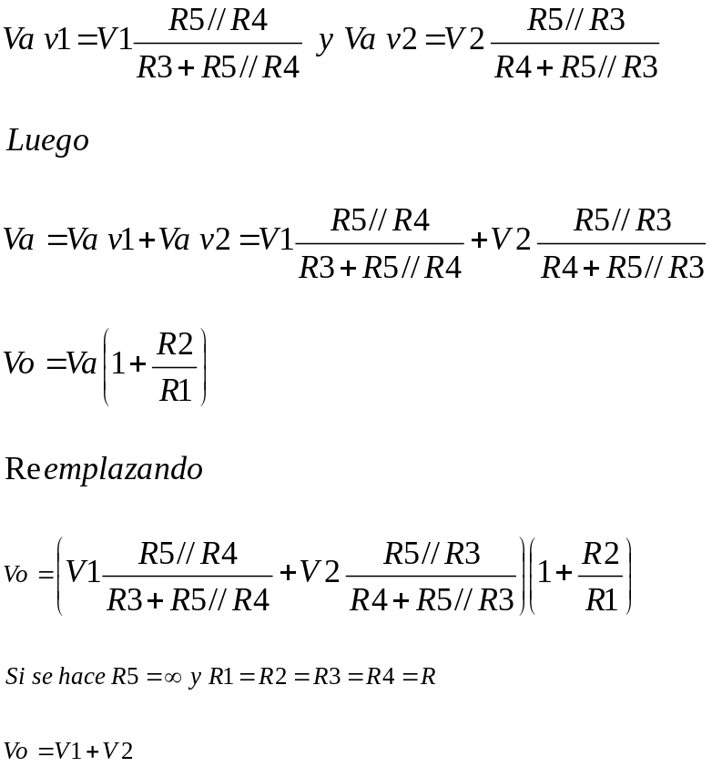
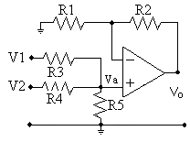
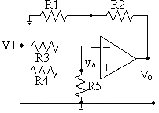
Aplicaciones Básicas de los amplificadores Operacionales.
Amplificador sumador no inversor.
Si se supone que V1=V2=V3=0 y si además se considera que la Ib=0 y Ve=0. Aplicando superposición se tiene que:

Slide 13
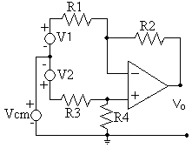
Aplicaciones Básicas de los amplificadores Operacionales.
Amplificador restador o diferencial.

Slide 14
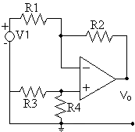
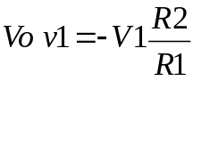
Aplicaciones Básicas de los amplificadores Operacinales.
Amplificador restador o diferencial.
Entrada inversora

Slide 15
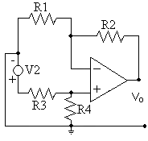
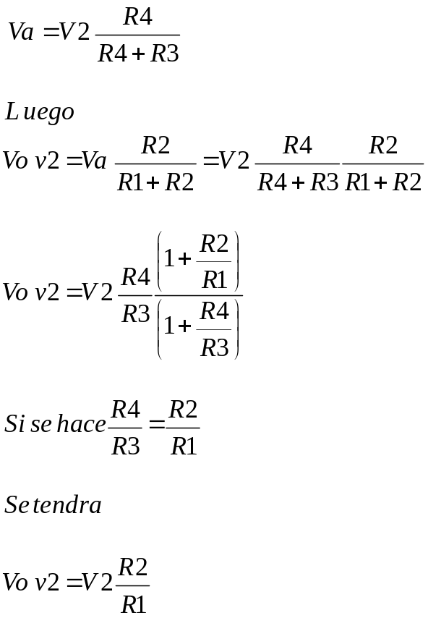
Aplicaciones Básicas de los amplificadores Operacinales.
Amplificador restador o diferencial.
Entrada no inversora

Slide 16
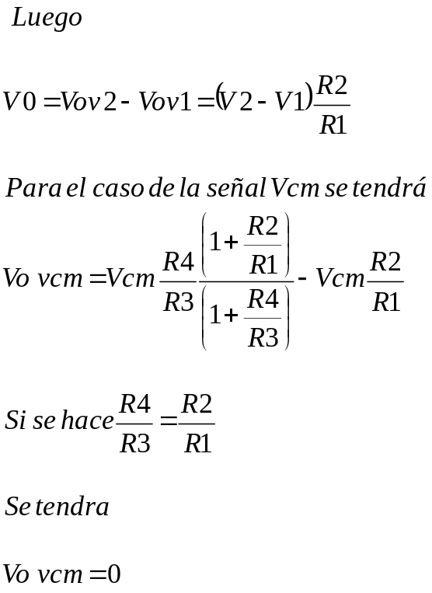
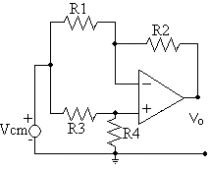
Aplicaciones Básicas de los amplificadores Operacinales.
Amplificador restador o diferencial.

Slide 17

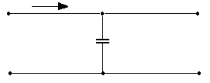
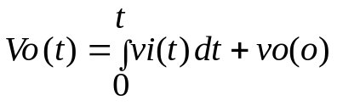
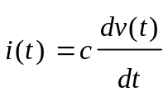
Aplicaciones Básicas de los amplificadores Operacinales.
Amplificador integrador.
i(t)
Vi(t)
∫
Vo(t)
C
Vo(t)

Slide 18
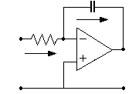

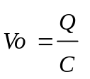

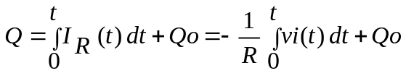
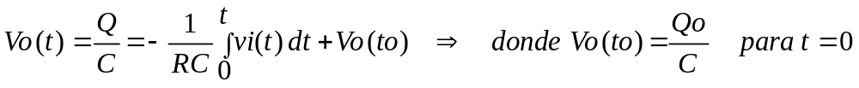
Aplicaciones Básicas de los amplificadores Operacinales.
Amplificador integrador.
C
R
Ic
Ve≈0
Vi(t)
IR
Vo(t)
Circuito del integrador básico con AO
Se sabe que
Si planteamos que Ve≈0 entonces
además se sabe que –IR = Ic =
si Ib = 0

Slide 19
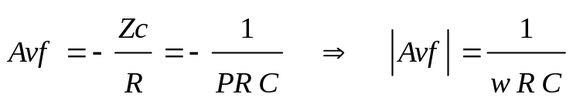

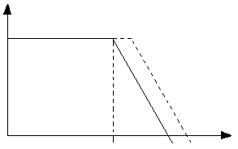



Aplicaciones Básicas de los amplificadores Operacinales.
Amplificador integrador.
Otra forma es tratarlo como un amplificador inversor.
[db]
.
-20dB/dec
f
f
Curva de Bode del integrador básico

Slide 20
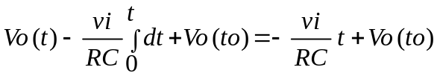
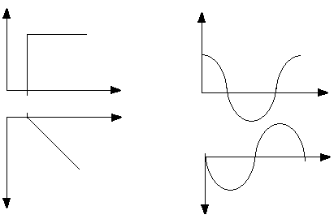

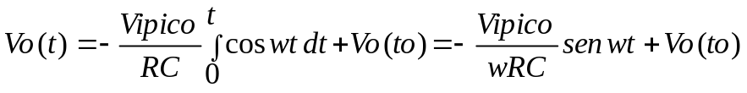
Aplicaciones Básicas de los amplificadores Operacinales.
Amplificador integrador.
Ejemplos básicos.
1-Suponer que la señal de entrada vi(t) es una tensión continua (constante en el tiempo)
O sea que Vo(t) es una función lineal del tiempo.
2- Suponer que la señal de entrada vi(t)
es una función cosenoidal vi(t) = Vipico

Slide 21
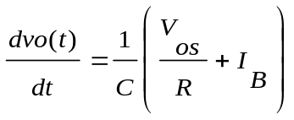


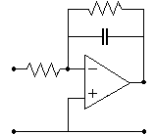
Aplicaciones Básicas de los amplificadores Operacinales.
Amplificador integrador.
Efecto de las señales de error
Se ve que el capacitor se carga permanentemente.
Se debe buscar que I_{B} <<
de este modo el error se reduce.
Con el fin de paliar este problema es recomendable disminuir la ganancia del circuito en baja frecuencia.
R2
C
R1
Vi(t)
Vo(t)
Circuito con corrección de errores

Slide 22
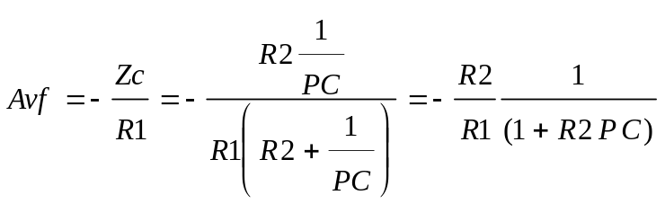
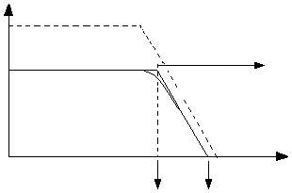

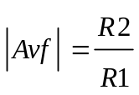


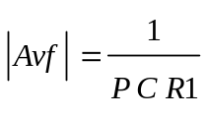
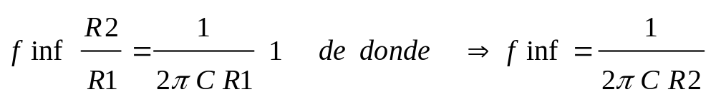
Aplicaciones Básicas de los amplificadores Operacinales.
Amplificador integrador.
Efecto de las señales de error
Ahora la función será.
A.O
Zona de integración
O sea 1>> R2 P C
f
Y para 1<<R2 P C
Curva de Bode con corrección de errores

Slide 23
Aplicaciones Básicas de los amplificadores Operacinales.
Amplificador integrador.
Recomendaciones para el diseño.
1-utilizar amplificadores operacionales de baja Vos y corriente de error I_{B} lo ideal es utilizar amplificadores con entrada FET o MOS
2- Utilizar capacitores de la calidad.
Dieléctrico | Maylar | Maylar metalizado | Poli carbonato | Policarbonato metalizado | Poli estireno | Teflón | Teflón metalizado
Rango de temperatura Alta temperatura (ºC) Baja temperatura(ºC) | +125 -65 | +125 -65 | +125 -65 | +125 -65 | +85 -65 | +200 -65 | +200 -65
Coeficiente de temp. a (%) a altas temp. (%) | -6 +12 | -6 +12 | -1,5 +/-0,5 | -1,5 +/-0,5 | +0,9 -0,6 | +1,9 -3,7 | +0,5 -1,0
Absorción dieléctrica % @ | 0,1 | 0,1 | 0,05 | 0,05 | 0,2 | 0,1 | 0,2
Factor de disipación @ en (%) @ alta temp. en (%) | 0,3 1,2 | 0,5 1,7 | 0,1 0,07 | 0,2 0,6 | 0,02 0,04 | 0,01 0,02 | 0,1 0,2
Resistencia de aislación
@ en (MΩ-μf) | 2 x 10⁵ | 5 x 10⁴ | 4 x 10⁵ | 2 x 10⁵ | 1 x 10⁶ | 1 x 10⁶ | 5 x 10⁵
@ alta temp. (MΩ-μf) | 3 x 10² | 1 x 10² | 1,5 x 10⁴ | 15 x 10² | 7 x 10⁴ | 1 x 10⁵ | 2,5 x 10⁴
Medidas aprox. para 50Vdc (Pulgadas cubicas/μf) | 0,12 | 0,06 | 0,19 | 0,09 | 0,44 | 1,1 | 0,39
Precisión.
La precisión depende de la linealidad de la función de transferencia. En las proximidades de la frecuencia inferior
la precisión es del orden del 50% mientras que para frecuencias próximas a 10 veces la frecuencia inferior
la precisión es del 99%. Esto se puede ver gráficamente en la figura.

Slide 24


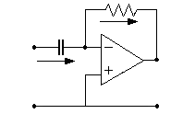

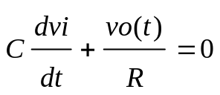


Aplicaciones Básicas de los amplificadores Operacinales.
Amplificador derivador.
Vi(t)
Vo(t)
R
C
IR
Ve≈0
Vi(t)
Ic
Vo(t)
Derivador básico
Otra forma mas sencilla es tratarlo como un inversor.

Slide 25



Aplicaciones Básicas de los amplificadores Operacinales.
Amplificador derivador.
Ejemplo.
Si se tiene a la entrada una señal del tipo senoidal .
Su resultado será
O sea.
Se ve que a medida que aumenta la frecuencia aumenta la ganancia

Slide 26



Aplicaciones Básicas de los amplificadores Operacinales.
Amplificador derivador.
La gráfica de Bode será.
A.O
Zona de derivación
f
Diagrama de Bode del derivador básico
Circuito del derivador práctico.
Como se puede ver los problemas prácticos se dan en la respuesta en alta frecuencia y son:
1-Inestabilidad en alta frecuencia pudiendo producirse oscilaciones o saturación a la salida (se estudiaran mas adelante).
2- Altos niveles de ruido.

Slide 27











Aplicaciones Básicas de los amplificadores Operacinales.
Ec 2-11a
R
Amplificador derivador.
C2
Circuito del derivador práctico.
C1
Vi(t)
Vo(t)
Circuito mejorado en el nivel de ruido
Su función de transferencia es:
Donde
y
luego
Tiene un cero en el origen y un polo en 1/RC2.
La constante de la ganancia para P→∞ será:
f
Diagrama de Bode del circuito mejorado

Slide 28






Aplicaciones Básicas de los amplificadores Operacinales.
Ec 2-11a
Amplificador derivador.
R2
C2
Circuito del derivador práctico
Con fijación de Zi.
R1
C1
Vi(t)
Vo(t)
Circuito con impedancia de entrada fijada
Su función de transferencia es:
luego
Para la zona de derivación para P→o
Para la zona de frecuencia centrales
→

Slide 29




Aplicaciones Básicas de los amplificadores Operacinales.
Ec 2-11a
Amplificador derivador.
Derivador práctico
Gráfica de Bode definitiva
A.O
Zona de derivación
f[KHz]

Slide 30




Aplicaciones Básicas de los amplificadores Operacinales.
Ec 2-11a
Circuitos con diodos.
Rectificador inversor de media onda.
Ir
Ir

Slide 31





Aplicaciones Básicas de los amplificadores Operacinales.
Circuitos con diodos.
Rectificador inversor de media onda.
Vi
Vi

